Slide 1


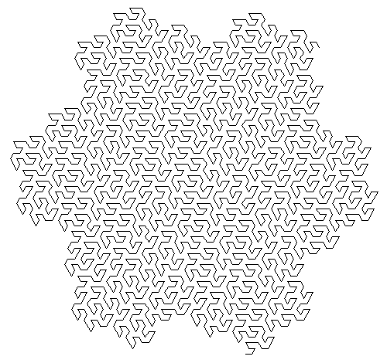
Opdracht L-Systemen
Bart Sas
Daniel van den Akker

Slide 2
Lijntekeningen & L-Systemen
De Primaire opgave bestaat uit twee delen
  Lijntekeningen:
    Omzetten van reële coördinaten naar pixel-coördinaten
    Op basis van:
      Een lijst van ‘reële’ lijnen
      De maximale size van het pixel-vlak
    Zie pagina 7 in de cursus
  L-Systemen:
    Aanmaken van een ‘reële’ lijnen-lijst
    Op basis van een L-Systeem specificatie
    Zie pagina 9 in de cursus
Practicum Computer Graphics: L-Systemen

Slide 3
Datastructuur
Maak een datastructuur aan om “reële lijnen” in bij te houden:
  Een lijn wordt gekenmerkt door:
    Twee punten
    De lijnkleur
  Stel zelf een zinvolle datastructuur op, of baseer je op onderstaande structuren:
class Color{
public:
double red;
double green;
double blue;
};
class Point2D {
public:
double x;
double y;
};
class Line2D {
public:
Point2D p1;
Point2D p2;
Color color;
};
typedef std::list<Line2D> Lines2D;
Practicum Computer Graphics: L-Systemen

Slide 4
Lijntekeningen
Beeld een willekeurige lijst met lijnen af op een image:
  Schrijf een functie/klasse die een Lines2D object omzet in een img::EasyImage object
  Vb: img::EasyImage draw2DLines(Lines2D& lines, int size);
➔
Practicum Computer Graphics: L-Systemen

Slide 5



Lijntekeningen:
Omzetten naar pixel-coördinaten:
Bepaal x_{min}, x_{max}, y_{min}, y_{max}
Bereken de grootte van de Image
Schaal de lijntekening
  Bereken de schaalfactor d
  Vermenigvuldig de coördinaten van alle punten met d
Image_{y}
(x_{max},y_{max})
Image_{x}
y_{range}
(x_{min},y_{min})
x_{range}
Practicum Computer Graphics: L-Systemen

Slide 6





Lijntekeningen:
Omzetten naar pixel-coördinaten:
Verschuif de lijntekening:
  Bereken:
  Tel bij alle punten van de lijntekening (dx, dy) op.
Rond de coördinaten van de punten af, en teken de lijnen op de image
dy
dx
Practicum Computer Graphics: L-Systemen

Slide 7
Lijntekeningen:
Tips:
  Zorg éérst dat het weergeven van lijntekeningen volledig werkt alvorens aan L-Systemen te beginnen
  Maak handmatig eerst eenvoudige en daarna complexere lijntekeningen aan om deze functionaliteit te testen.
Practicum Computer Graphics: L-Systemen

Slide 8
L-Systemen
L-Systemen worden gespecificeerd in het ‘L2D’ bestandsformaat:
# Comments worden voorafgegaan door '#'
# En gelden tot het einde van de regel
# De onderdelen van het L-Systeem moeten in deze volgorde worden
# opgegeven
# Het Alfabet van het L-Systeem
Alphabet = {F, X}
# De Draw functie
Draw = {
F -> 1,
X -> 0
}
# De Regels van het L-Systeem
Rules = {
F -> "FF",
X -> "F-((X)+X)+F(+FX)-X"
}
# De initiële String
Initiator = "X"
# De gebruikte hoek (in graden)
Angle = 25.0
# De initiële hoek (in graden)
StartingAngle = 90.0
# Het Aantal keer dat een symbool door zijn replacement moet worden
# vervangen
Iterations = 6
Practicum Computer Graphics: L-Systemen

Slide 9
L-Systemen
L2D Bestanden worden geparsed met:
  LParser::LSystem2D
#include “lparser.h”
#include <iostream>
int main()
{
LParser::LSystem2D l_system;
std::ifstream input_stream(“Test.L2D”);
input_stream >> l_system;
input_stream.close();
//Do something usefull here
return 0;
}
Practicum Computer Graphics: L-Systemen

Slide 10
L-Systemen
Beschikbare methodes in LParser::LSystem2D
//return: het alfabet van het L-Systeem
std::set<char> const& LSystem::get_alphabet() const;
//return: of voor een bepaald symbool het lijnstuk moet worden getekend
bool LSystem::draw(char c) const;
//return: de replacement van een symbool
std::string const& LSystem::get_replacement(char c) const;
//return: de ‘angle’ van het Lsysteem in GRADEN.
double LSystem::get_angle() const;
//return: de initiator-string van het L-Systeem
std::string const& LSystem::get_initiator() const;
//return: het aantal keer dat een karakter moet worden vervangen door zijn
//replacement
unsigned int LSystem::get_nr_iterations() const;
//return: de ‘starting angle’ van waaruit het L-Systeem moet worden getekend
double LSystem2D::get_starting_angle() const;
Practicum Computer Graphics: L-Systemen

Slide 11
L-Systemen
LParser::LSystem2D
  Leest de L2D bestanden in
img::EasyImage draw2DLines(Lines2D& lines, int size);
  Zet een lijnenlijst om in een Image
Enkel de omzetting van LParser::LSystem2D naar 2DLines moet nog gebeuren:
  Vb: void drawLSystem(LSystem2D&,Lines2D&);
Alphabet = {F}
Draw = {
F -> 1}
Rules = {
F -> “F+F--F+F"
}
Initiator = “F“
Angle = 85.0
StartingAngle = 0.0
Iterations = 2
➔
Practicum Computer Graphics: L-Systemen

Slide 12
LSystemen
Tips
  Over std::string kun je itereren net zoals over std::list
  Sinus en cosinus functies zijn te vinden in de <cmath> header
    std::sin en std::cos verwachten radialen, de hoeken van het L-Systeem worden opgegeven in graden !!
std::string str = “Hello World”;
for(std::string::const_iterator i = str.begin(); i != str.end(); i++)
{
char c = *i;
//Do something usefull here
}
#include <cmath>
void f(double a)
{
double cosa = std::cos(a);
double sina = std::sin(a);
}
Practicum Computer Graphics: L-Systemen

Slide 13
L-Systemen
Tips
  Probeer éérst om L-Systemen te implementeren voor enkel de initiator string (dus zonder replacements)
  Implementeer daarna, met behulp van recursie, het toepassen van replacement rules
Practicum Computer Graphics: L-Systemen

